Slide 1
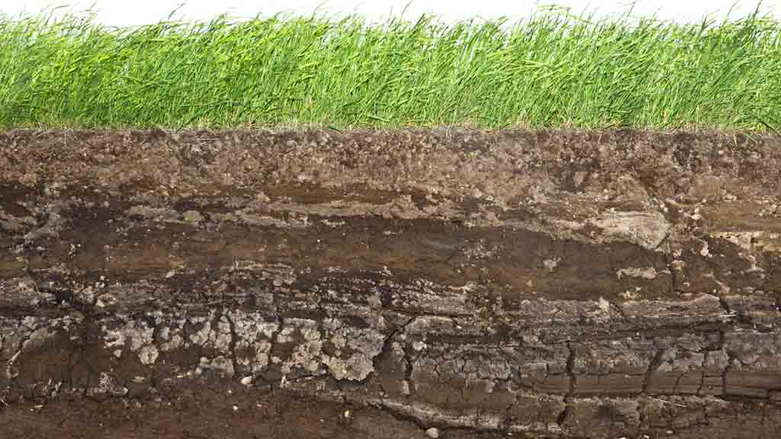
Los Suelos: propiedades y características
Objetivo:
Investigar experimentalmente la formación del suelo, sus propiedades y la importancia de protegerlo de la contaminación.

Slide 2
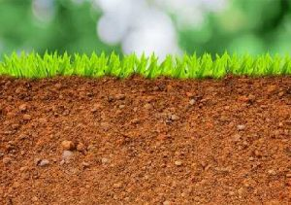
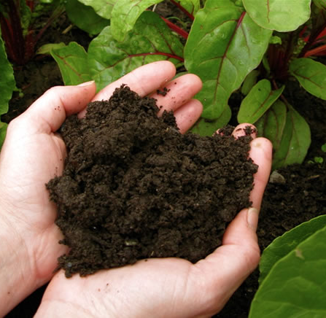
¿Qué es el suelo?
El suelo es la porción más superficial de la corteza terrestre, constituida en su mayoría por residuos de roca provenientes de procesos de desintegración y otras alteraciones físicas y químicas, así como de materia orgánica fruto de la actividad biológica que se desarrolla en la superficie. El suelo es considerado biológicamente activo, es decir, puede sustentar una cubierta vegetal.

Slide 3
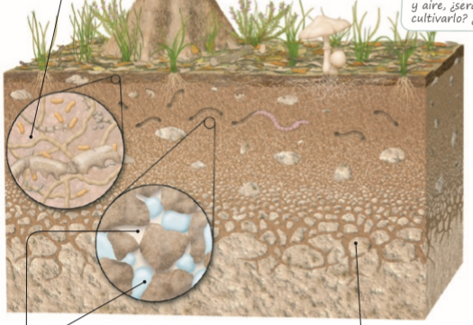
Composición del suelo:
Materia Orgánica:
Está conformada por una serie de organismos, como bacterias, hongos, pequeños animales, entre otros. A ellos se suman restos orgánicos sin descomponer y materia orgánica descompuesta (humus).
Aire y agua:
El aire se sitúa entre los espacios dejados por los materiales sólidos; el agua, que se puede encontrar en cantidades variables, se ubica entre las pequeñas cavidades dejadas por los materiales de diferente tamaño.
Fragmentos de rocas y minerales:
Son el resultado del proceso de desgaste causado por agentes como el agua, el aire o los seres vivos. Los fragmentos más gruesos son denominados gravas; los de tamaño medio, arenas, y los de tamaño fino, arcillas.

Slide 4
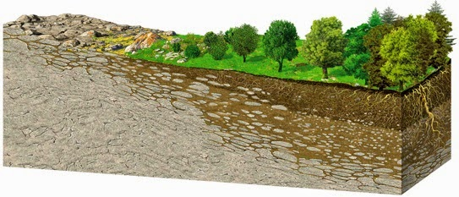
Formación del suelo:
El proceso de formación del suelo es continuo y en él intervienen múltiples factores. Los suelos se forman por la lenta desintegración de las rocas, que se produce por una sumatoria de factores, entre ellos los movimientos de placas tectónicas, la alternancia de temperaturas, las lluvias, los vientos, entro otros.
1
La capa de rocas comienza a fragmentarse y a alterar su composición debido a factores asociados al clima, como los cambios de temperatura, el agua y el aire. Los líquenes se instalan en la superficie de la roca madre, a partir de la cual se formará el suelo.
2
3
Al transcurrir cientos de años, la acción combinada del agua, del aire y de los seres vivos, como líquenes, musgos y diversos microorganismos, permite la formación de un suelo joven. En él ya pueden instalarse hierbas y matorrales
Miles de años después, la alteración habrá afectado a capas más profundas de la roca madre, lo que permitirá que el suelo tenga mayor grosor. De este modo, la tierra se habrá enriquecido con materia orgánica, formándose un suelo maduro

Slide 5
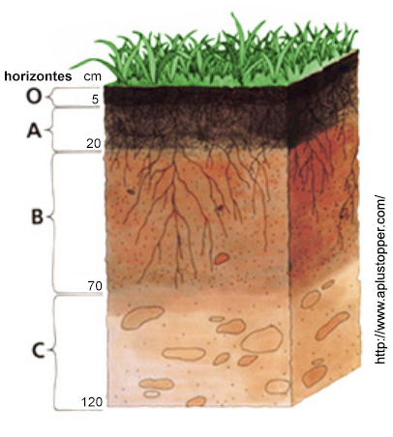
Horizontes del suelo:
El suelo se estructura en capas o estratos con diferentes propiedades físicas, químicas y biológicas. Estos estratos se denominan horizontes, y al conjunto de ellos se le llama perfil del suelo. El perfil de un suelo corresponde a la sección que se vería al cortarlo desde la superficie hasta el sustrato rocoso
Horizonte O: es muy delgado y está formado por materia orgánica sin descomponer (hojas secas, ramas, excrementos, entre otros) y parcialmente descompuesta.
Horizonte A: es de color oscuro, tiene abundante humus y raíces de plantas.
Horizonte B: es de color más claro, pobre en humus. Tiene pocas raíces.
Horizonte C: tiene abundantes fragmentos de roca de tamaño grueso. Bajo él se encuentra el sustrato rocoso, también denominado roca madre.

Slide 6
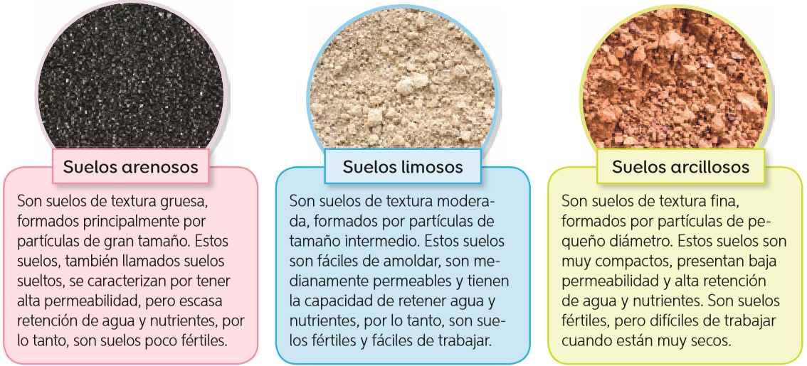
Tipos de suelo:

